Slide 1

燕园吸猫助手
软件工程第七组 课程实践第二次报告
报告人：张颢丹 滕沅建

Slide 2


大纲
2
面向对象分析
用况图、类图、状态图、顺序图、活动图、包图
面向对象设计
问题域设计、人机交互设计、数据管理设计、控制驱动设计
项目相关
分工、进度、展示

Slide 3
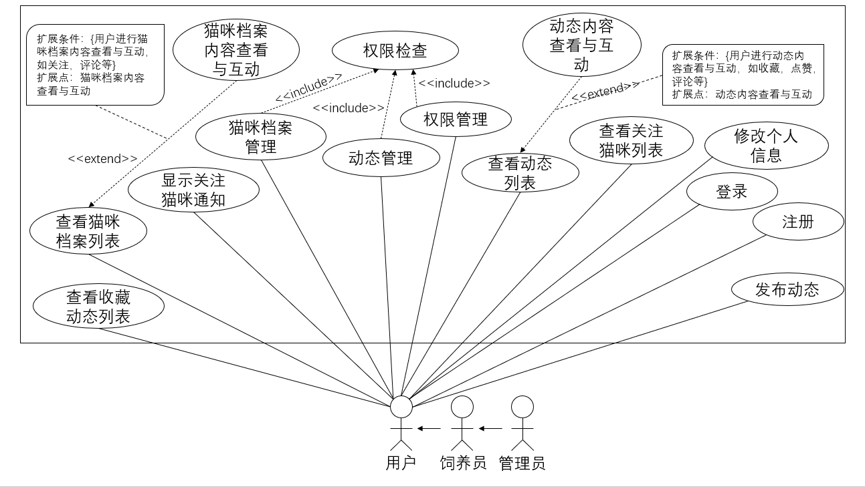
用况图
3

Slide 4
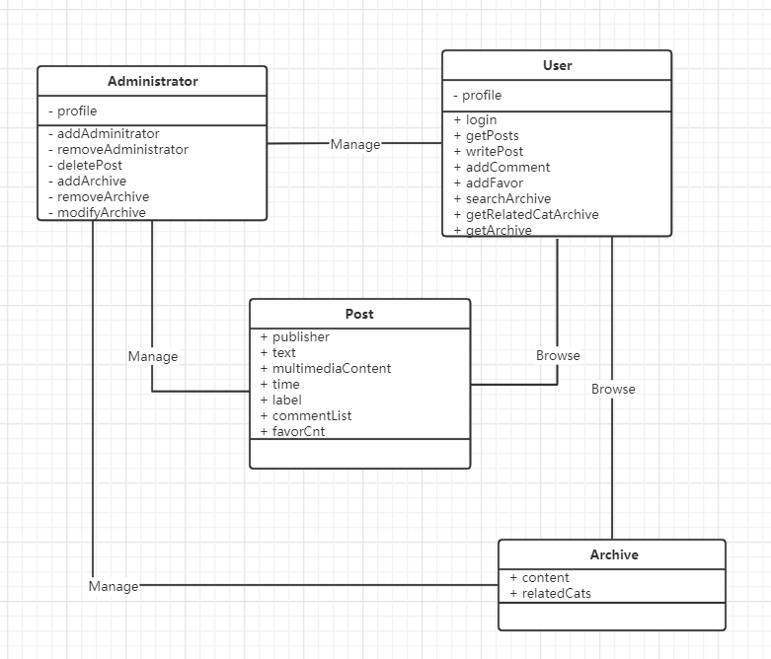
类图
4

Slide 5
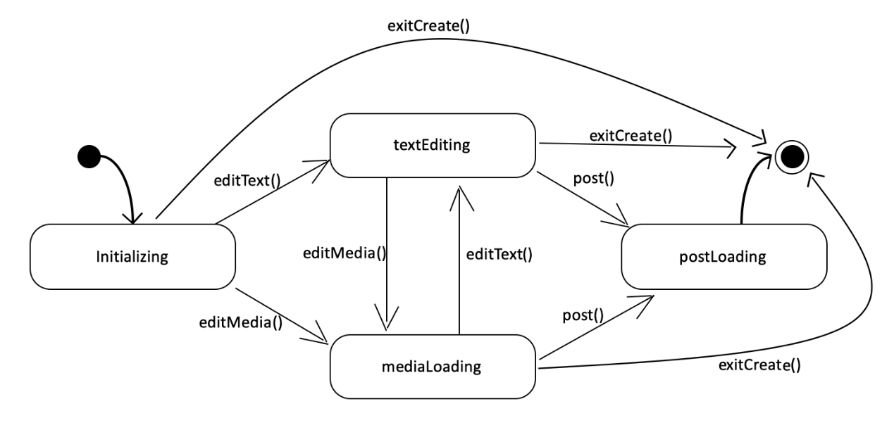
状态图-编辑动态
5

Slide 6
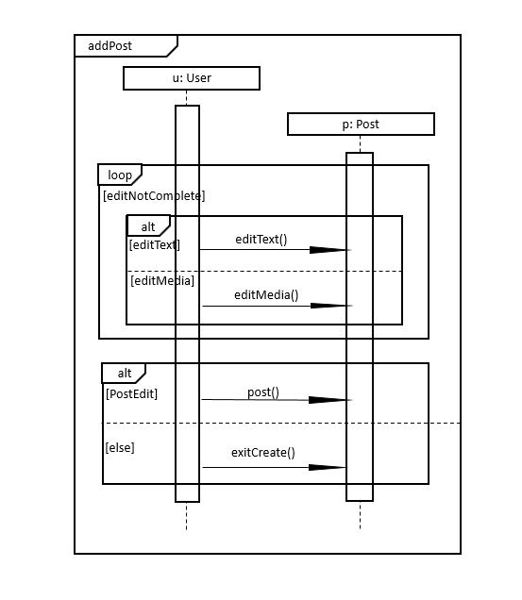
顺序图-发布动态
6

Slide 7
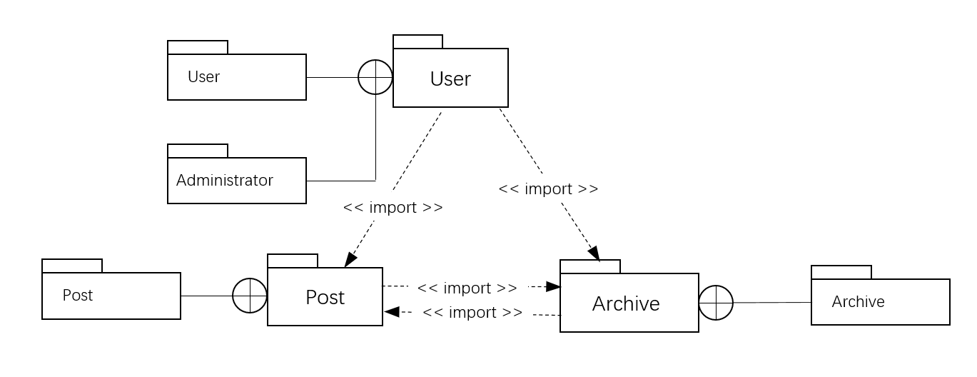
包图
7

Slide 8
大纲
8
面向对象分析
用况图、类图、状态图、顺序图、活动图、包图
面向对象设计
问题域设计、人机交互设计、控制驱动设计、数据管理设计
项目相关
分工、进度、展示

Slide 9
问题域设计
9

Slide 10
人机交互设计
10

Slide 11
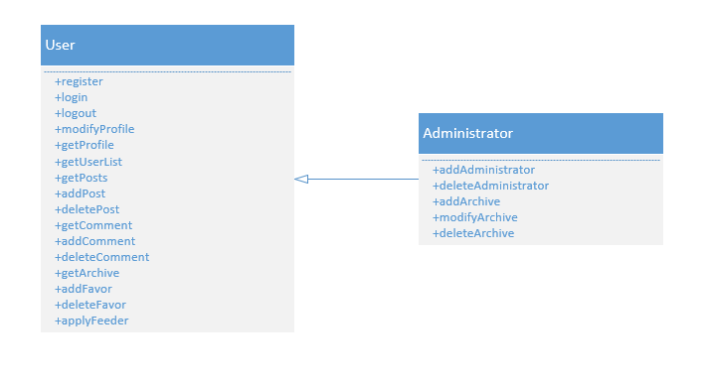
控制驱动设计
11

Slide 12
数据管理设计
12

Slide 13
大纲
13
面向对象分析
用况图、类图、状态图、顺序图、活动图、包图
面向对象设计
问题域设计、人机交互设计、控制驱动设计、数据管理设计
项目相关
分工、进度、demo展示

Slide 14
分工
14
类图：程轶、王昱斐、宋泽田
顺序图、包图、状态图：张石然、叶文沁、张颢丹
用况图：余卓、滕沅建
 | 前端 | 后端
管理员相关 | 余卓 | 滕沅建
用户相关 | 宋泽田 | 张颢丹
动态 | 张石然 | 叶文沁
猫咪档案 | 程轶 | 王昱斐

Slide 15
Demo展示
15

Slide 16
16
Q & A

